Slide 3
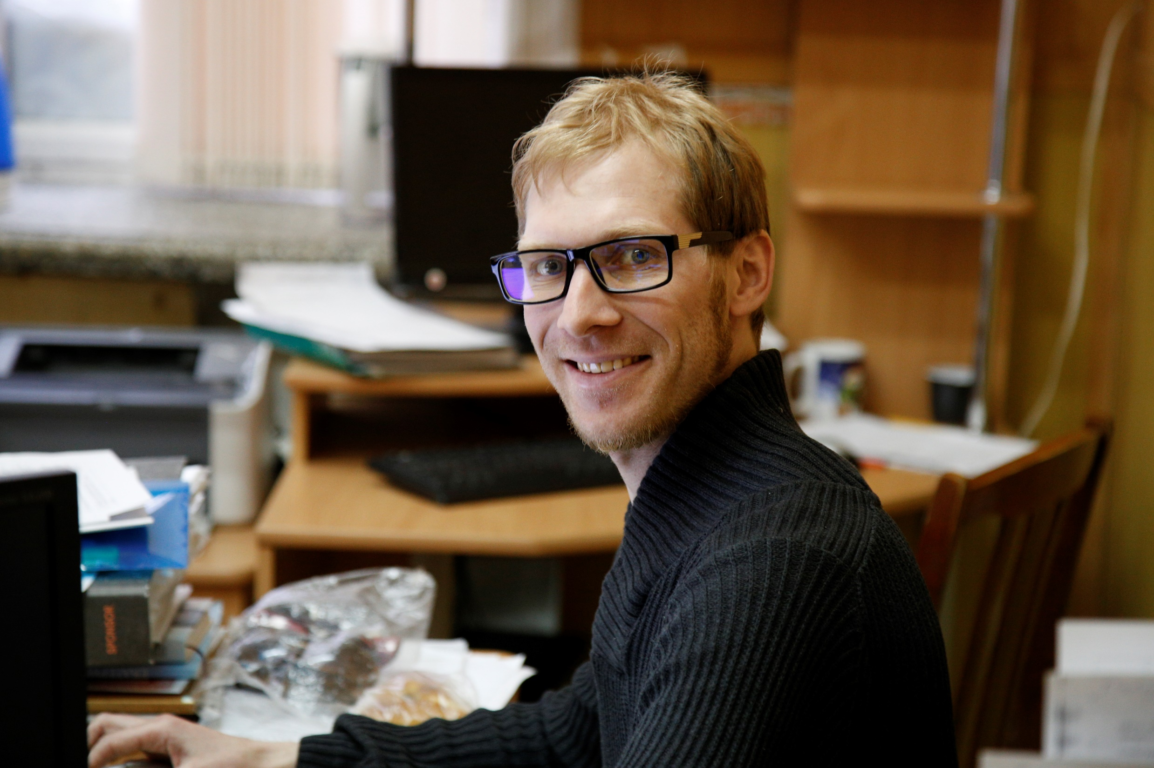
Команда проекта
Айдар Сахапов,
заведующий отделом молодёжных инициатив МБУК КЦ «Россия»
(руководитель проекта)

Slide 4
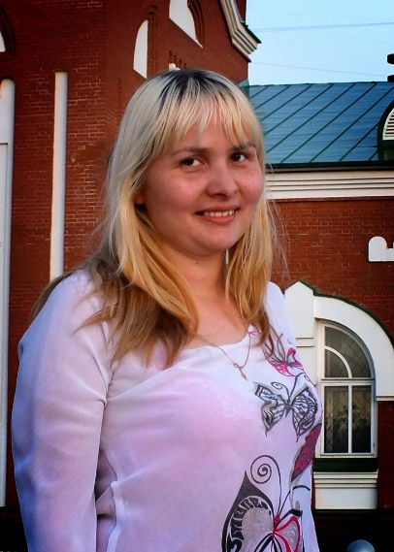
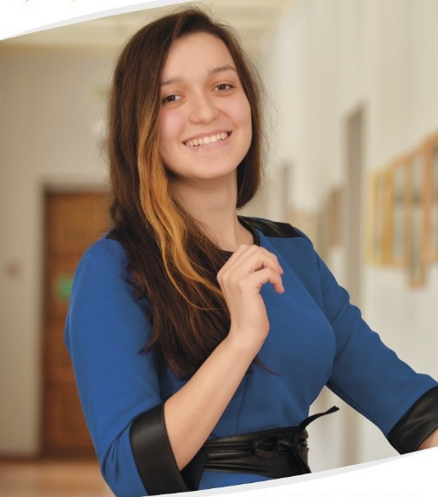
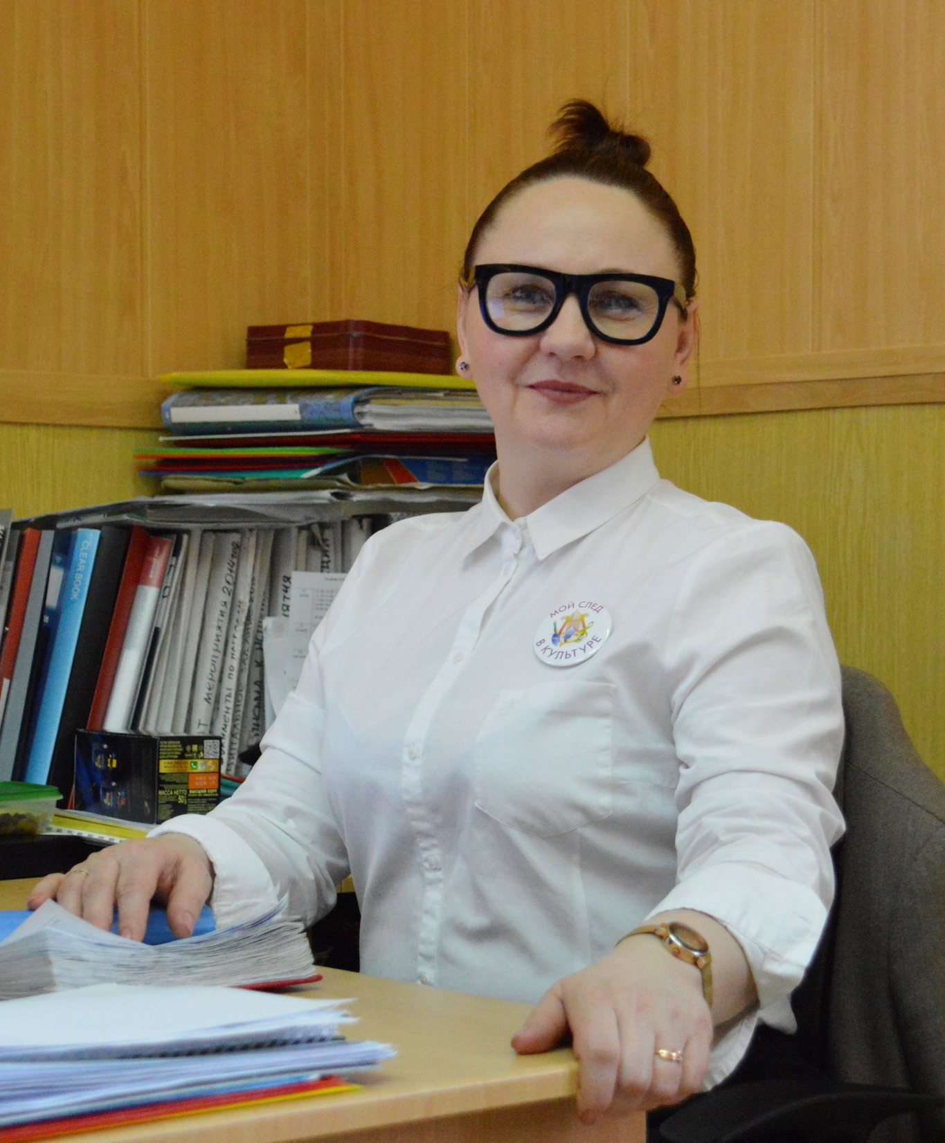
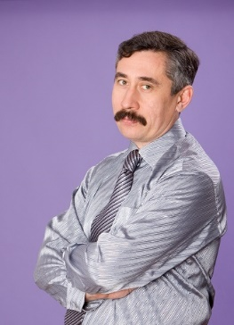
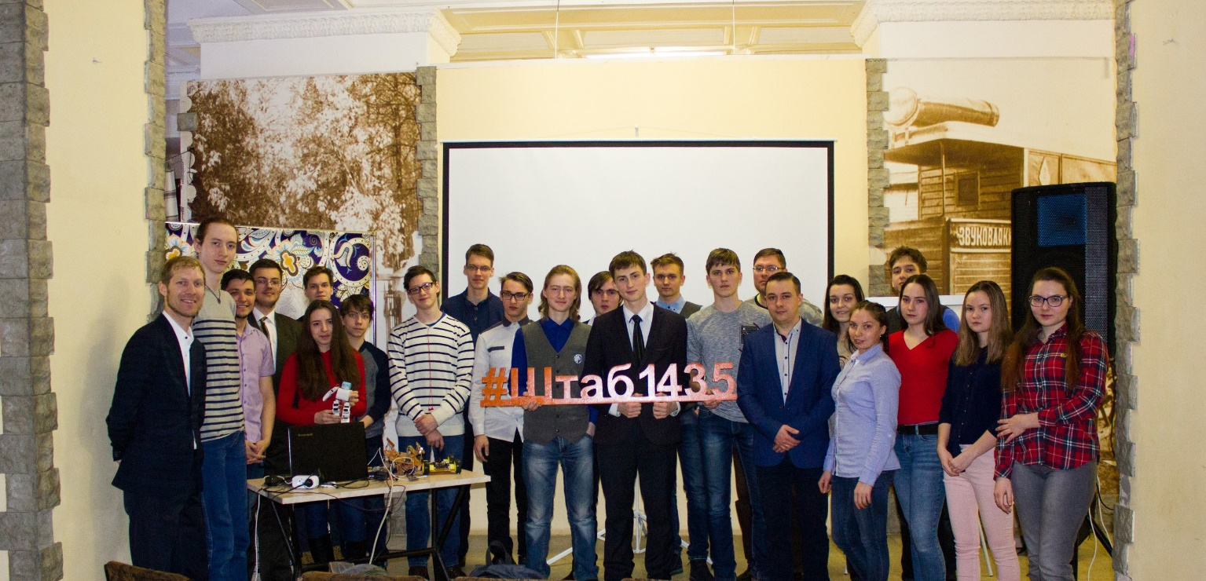
Команда проекта
Елена Кушакова
Анастасия Шутова
Елена Сахапова
Юрий Афонин

Slide 5
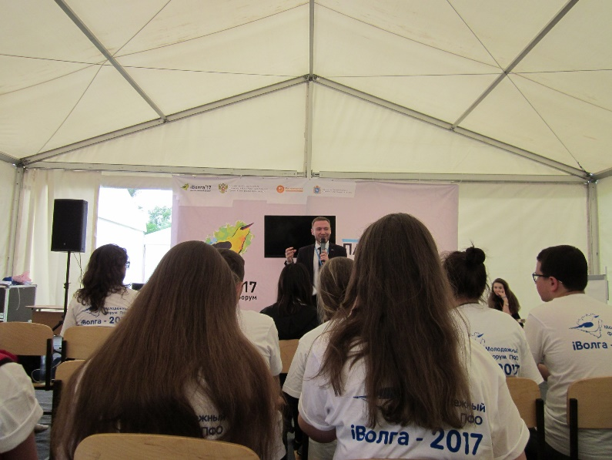
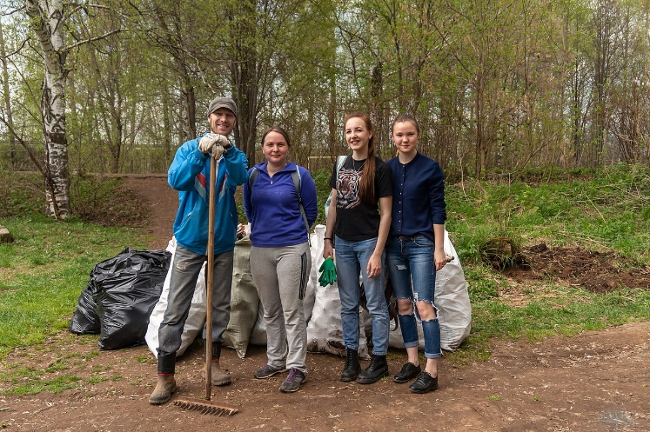
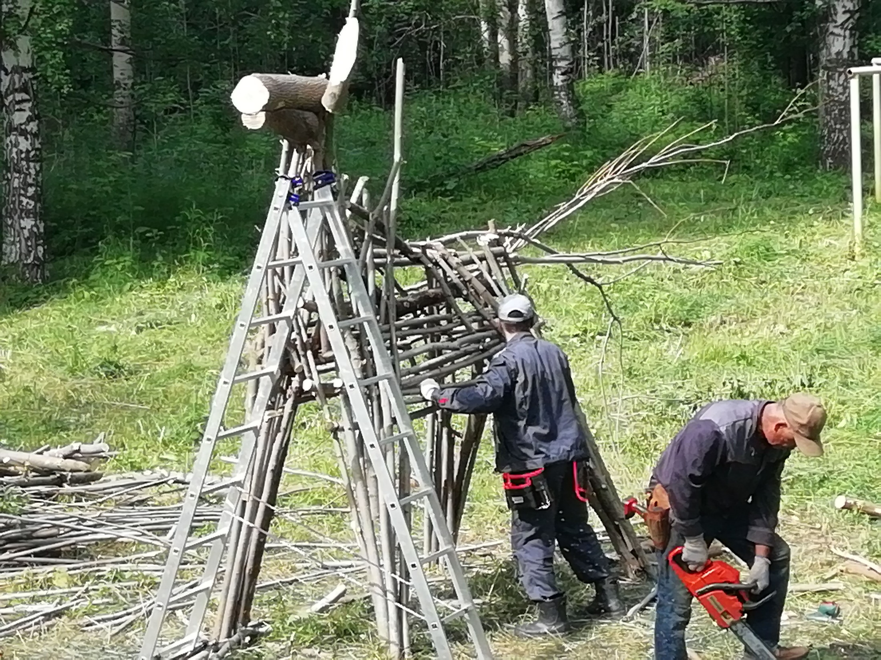
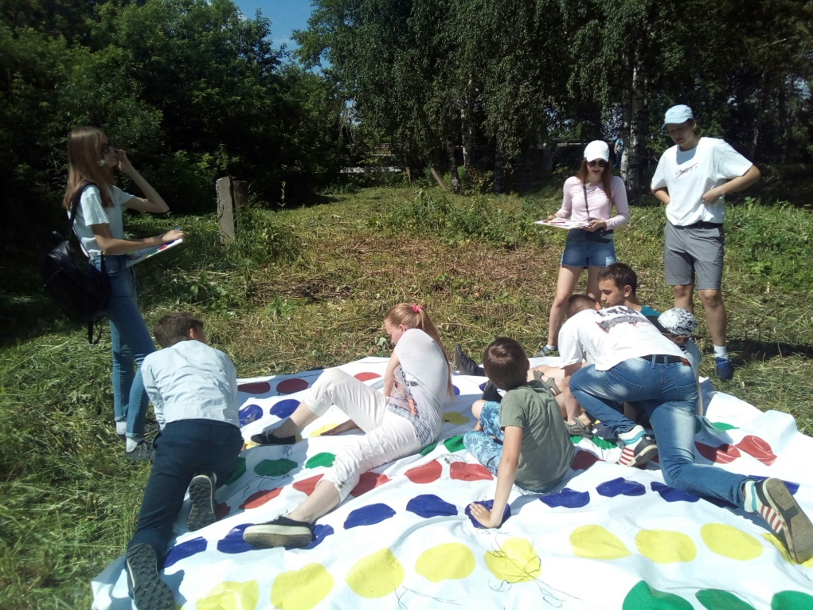
Перспектива развития
Участие с проектами в общероссийских конкурсах и форумах
Участие добровольческого отряда штаба «14/35» в проекте по возрождению парка «Заречный»

Slide 6
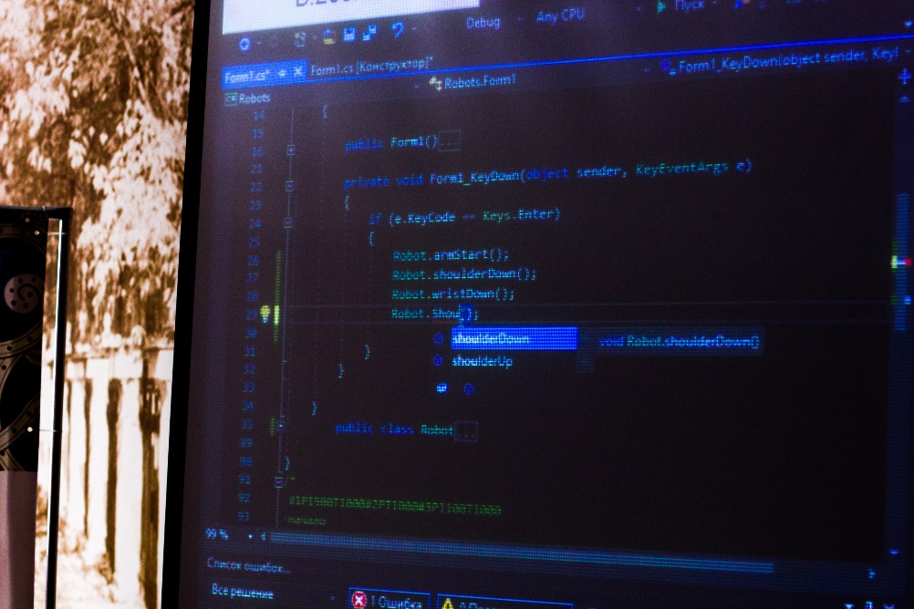
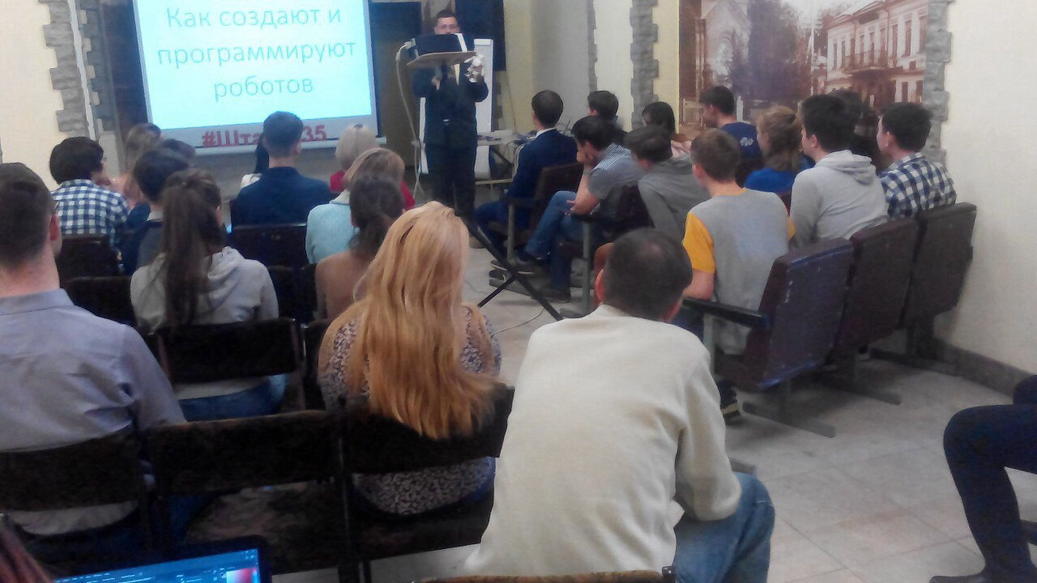
Перспектива развития
Организация встреч и курсов
(в том числе с физиком-ядерщиком)
Организация хакатона на территории города Глазова

